Slide 1
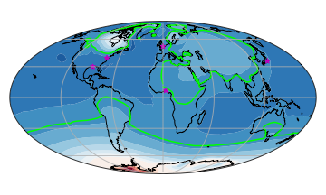
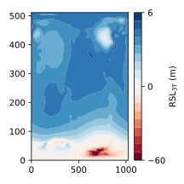
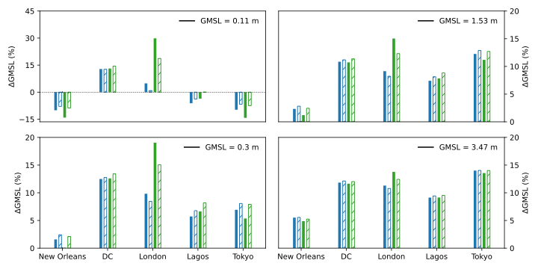
(A)
(B) GMSL0.1
(C) GMSL1.5
(D) GMSL0.3
(E) GMSL3.5
1D
1T
3D
3T

